Slide 1
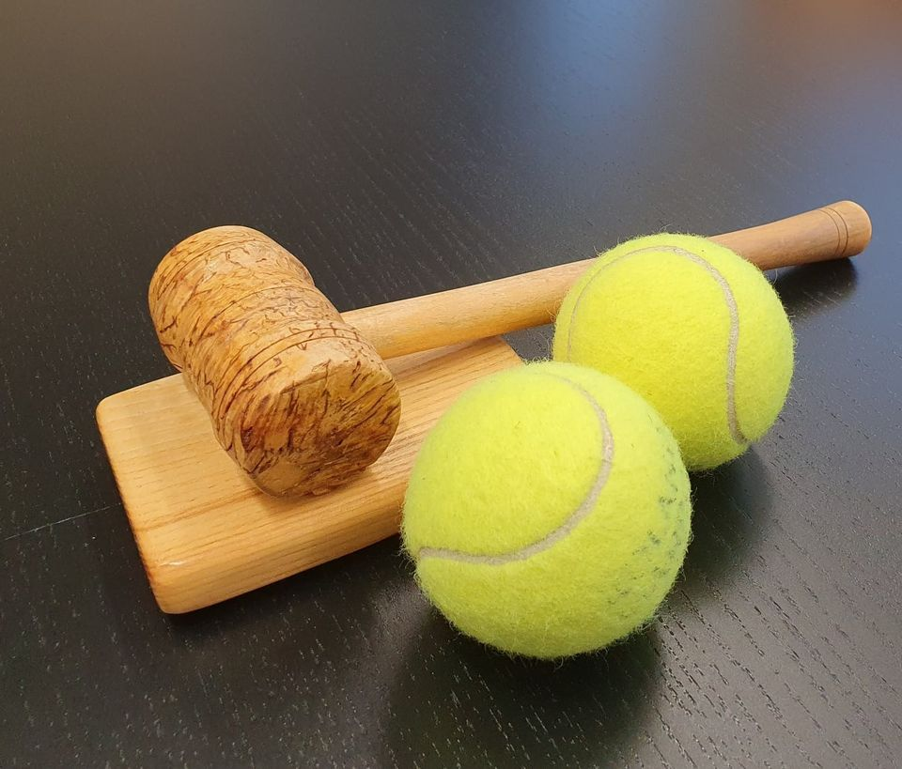
Toijalan Tennis, vuosikokous 2023
Toijalan Tenniksen vuosikokous 2023
Perjantaina 8.12.2023 klo 18-20
Ellilän Kievarissa.
Ilmoittautumiset tarjoilun varalta 6.12. mennessä matti.lipsanen@pirkanmaa.fi
Tervetuloa!

Slide 2
Toijalan Tennis, vuosikokous 2023 – Asialista
Kokouksen avaus
Kokouksen järjestäytyminen
Kokouksen laillisuus ja päätösvaltaisuus
Pöytäkirjan tarkastajien valinta
Vuoden 2023 toimintakertomus
Vuoden 2023 tilinpäätös ja tase
Tili- ja vastuuvapauden myöntäminen johtokunnalle vuodelta 2023
Vuoden 2024 toimintasuunnitelma
Vuoden 2024 jäsenmaksut
Puheenjohtajan valinta vuodelle 2024
Johtokunnan valinta vuodelle 2024
Toiminnantarkastajan valinta vuodelle 2024
Vuoden 2024 talousarvio
Palkitseminen
Muut asiat
Kokouksen päättäminen

